Slide 1
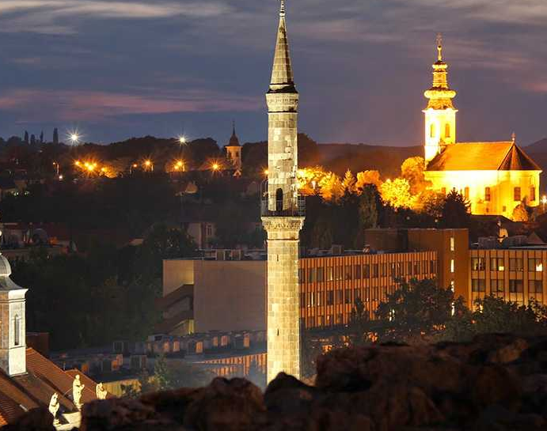
Irány Eger!
Török kori emlékek egerben, az Érseki palota és Szilvásvárad

Slide 2
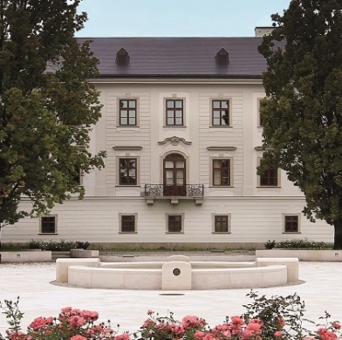
Érseki palota
A Széchenyi utca 5. sz. alatt található az Érseki palota, amely 1740-től az egri érsek rezidenciája. Ebben az épületben nyílt meg 2016-ban az Érseki Palota Turisztikai Látogatóközpont, ahol különlegesen szép, autentikus környezetben ismerhető meg az egri érsekek világa.
Látnivalók :
"Bepillantás a püspök könyvtárába, képtárába, ruhatárába, dolgozószobájába és kincstárába" - egyházművészeti kiállítás "21. századi köntösben„
2. Történeti enteriőrök (főpapi dolgozószoba, szalon, fogadóterem, hálószoba és kápolna)
3. Magyar szentek és legendáik kiállítás
4. "Vanitas" (Hiábavalóság, hiúság) művészettörténeti tematika feldolgozása
5. az Egri Főegyházmegye története időszalagon, interaktív érintőképernyőn
6. Egri püspökök és érsekek arcképcsarnoka
7. Időszaki kiállítások
8. Érseki Vinotéka - a főegyházmegye területén lévő 4 borvidék bemutatása
9. Barokk díszkert

Slide 3
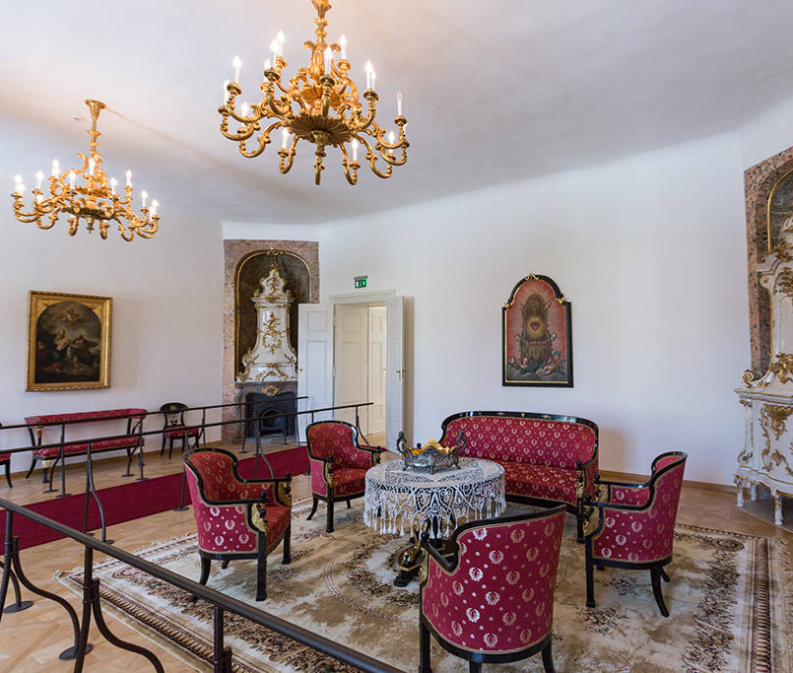
A palota története
Az épület helyén régen egy gótikus palota állt, majd később itt volt egy püspöki rezidencia is, ám ez is elpusztult a török harcok idejében.1704ben az egész vár leégett, így ismét új palotát építettek 1723-ban, mikoris Esterházy Imre Veszprém püspökévé vált. Ám a rezidenciára már nem volt ideje, mivel 1725-ben kinevezték esztergomi prímásnak. Később utóda újraépíttette , viszont sem ő, sem utóda nem lakhatott benne . Koller Ignác püspök kezdte építtetni a ma fent álló palotát.
A palota története hosszan : http://www.egriersekipalota.hu/a_palota_tortenete/

Slide 4
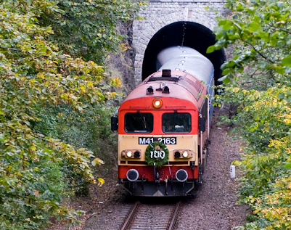
Szilvásvárad
A Szalajka-völgy bejáratánál lévő Fatelep állomásról indul, a végállomás pedig a Gloriette-tisztás. A kisvasút hossa régen elérte a 30km-t ,ám mára csak 5km-es a hossza. Régen faanyag és mészkő szállítására használták. 1908ben kezdték építését.

Slide 5
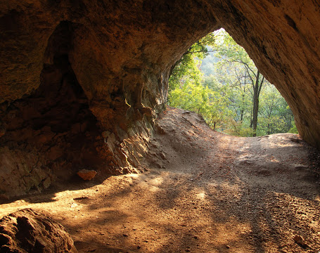
Istállós-kői-barlang
A több mint 200.000 éves barlang a Az Istállós-kői-barlang a Bükk-hegység második legmagasabb csúcsának oldalában, 609 méteres magasságban nyílik. Itt került elő a világ legrégebbi fuvolája, és találtak itt még íjakat és lándzsahegyeket is.
A barlangot még ősember barlangjaként is emlegetik.

Slide 6
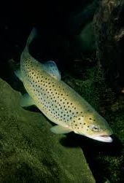
Pisztrángos
A sebes pisztráng őshonos fajta Szilvásvárad környékén.A későbbiekben már szaporították is. A Völgyben több tó fedezhető fel, amelyekben szilvásváradi pisztráng tenyésztésének kezdeti szakasza folyik.

Slide 7
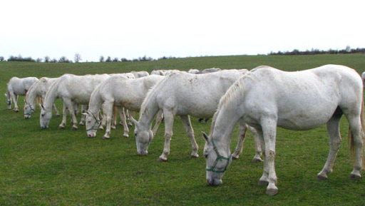
Lipicai ménes
A lipicai ló magyarországi tenyésztését 1806-tól számítjuk, majd több kitérő után 1952-ben került a ménes a mai tenyészhelyére, a Bükk-fennsíkra, ahol a természeti körülmények legkedvezőbbek a fajta igényeinek. Jelenleg Szilvásváradon 70 anyakanca és fedezőmének biztosítják e páratlanul értékes fajta továbbfejlődését. A jelenlegi lóállomány 250 körül alakul. A csikók 3 éves korukig Csipkéskúton, a Bükki Nemzeti Park kiemelten védett részén nevelkednek. Az 1860-ban épült grófi istálló egyik termében alakították ki a lipicai fajtatörténeti múzeumot, amelyben a lipicai ló történetét, a lovas élet és fogatolás szerszámait, eszközeit és az világhíres fajta elért eredményeit lehet megtekinteni. Az épület másik részében található a törzsmén istálló.

Slide 8
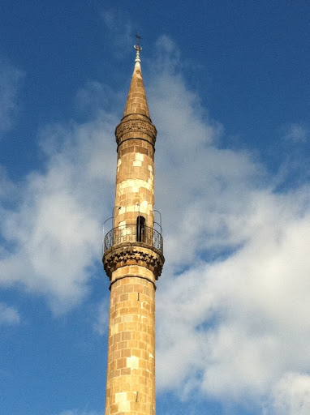
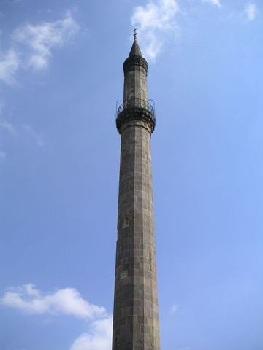
Minaret és legendája
Az egri az ország legjobb állapotban fennmaradt minarete, melynek tornya 40 méter magas, az azt körbefutó terasz pedig mindössze 26 méteren húzódik.
Mire felérünk elakad a lélegzetünk , de nem csak a csodás panorámától, hanem attól is, hogy mire oda felértünk, 97 lépcsőfokot megtettünk. Nehezen mozgók, tériszonyosok és klausztrofóbiások talán úgy emlékeznek szebbként a minaretre, ha csak kívülről csodálják meg, ám a kihívások kedvelőinek érdemes felmenni a teraszra is.
Az 1596 körül épült minaret múltja számos érdekességet tartogat. A toronyhoz eredetileg tartozott egy dzsámi is, ezt viszont1841-ben elbontották mellőle, így született meg végül a ma is látható állapot. Kis híján maga a minaret is majdnem elpusztult egyszer. A török hódoltság lezárultjával, az addig elnyomott egriek szerették volna lerombolni az épületet, egyfajta szimbolikus lezárást adva így a múltnak. Pusztán lebontani a tornyot nem lett volna túl látványos, így izgalmasabb ötletük támadt, mégpedig, hogy inkábbledöntik azt. A legenda szerint hoztak is 400 ökröt, befogták őket a torony elé, de mindhiába, a minaret állva maradt, még csak meg sem ingott. A kudarcnak köszönhetően láthatjuk ma is az emléket, igaz, némiképp azért személyre szabott módon: ha alaposan megfigyeljük, a torony csúcsán ugyan máig látható a félhold, de abból most már egy kereszt magasodik ki.

Slide 9
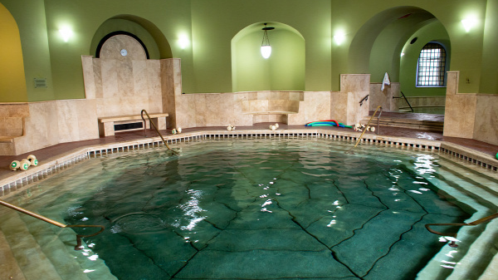
Az egri Török fürdő
Az egri Török fürdő egyfajta „időutazás a múltba” . A fürdő legrégebbi medencéje, a Török medence még 1610-ben épült! Az épület legkülönlegesebb medencéje a Nagy tükörmedence, melynek varázsát a fölötte magasodó, díszes aranykupola adja. Ha kigyönyörködtük magunkat benne, nézzünk egy kicsit lefelé is, hiszen ott vár a következő meglepetés! A medencét saját forrás táplálja, a radonos gyógyvíz így a kőlapok közötti résekből, közvetlenül bugyog fel a felszínre, egészen új, különleges élményt ad a fürdőzéshez.A Török fürdőnek nem csak 6 medencéje van ám rendelkezik masszázsokkal, gőzfürdővel, és szaunával is . A Török fürdőben a gyógyvíz radon-tartalma miatt 2,5 óra tartózkodásra van lehetőség, de ha szeretnénk, a szomszédos Termálfürdővel kibővíthetjük a programot – a két intézmény közt közvetlen átjárás van.

Slide 10
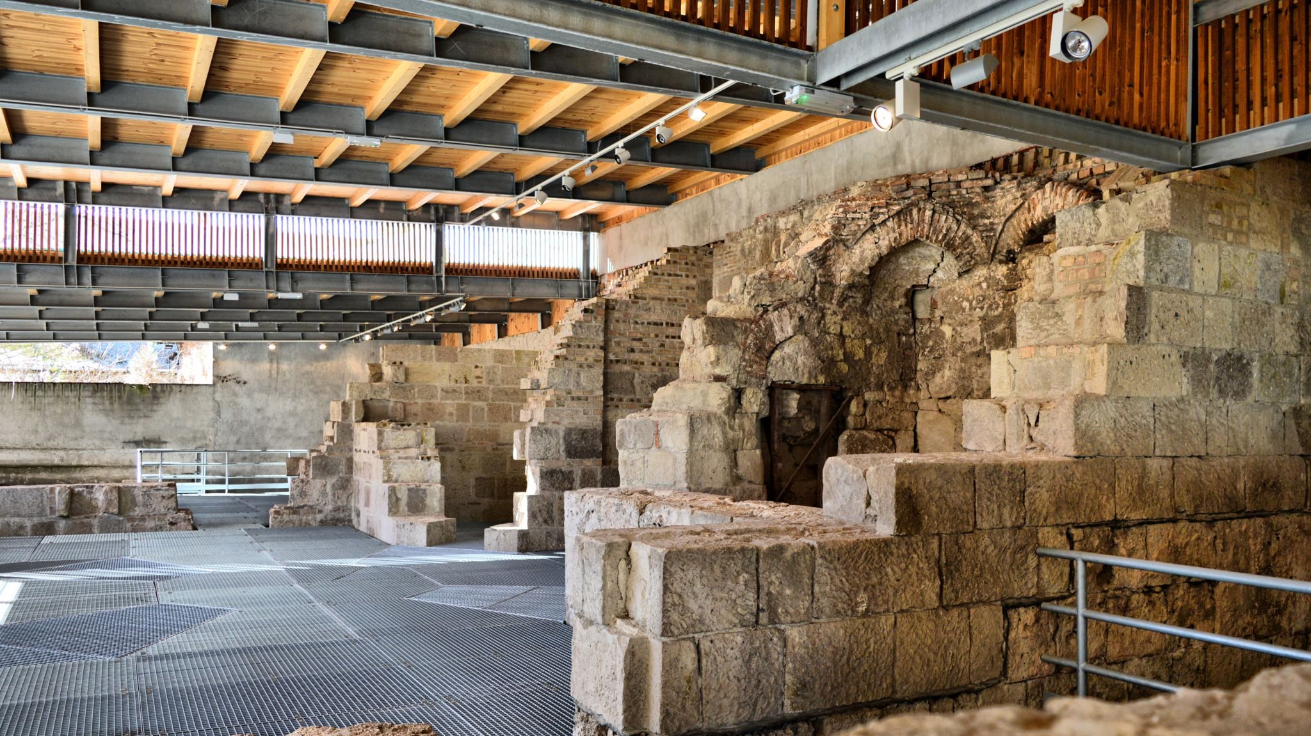
Valide Sultana
Török fürdőkultúra - avagy, feleségválasztás török módra A Valide Sultana gőzfürdőnek ma már csak a romjait tekinthetjük meg, egy korabeli török leírásból viszont tudjuk, hogy régen egy igazán impozáns, kellemes vizű, vörös kupolájú épület volt. Az épület nevének jelentése: a szultán anyja. A fürdők komoly jelentőséggel bírtak a török kultúrában, egyfajta közösségi térnek számítottak ezek,ahol találkozhattak és beszélgethettek az emberek

